Slide 1
專案介紹

Slide 2
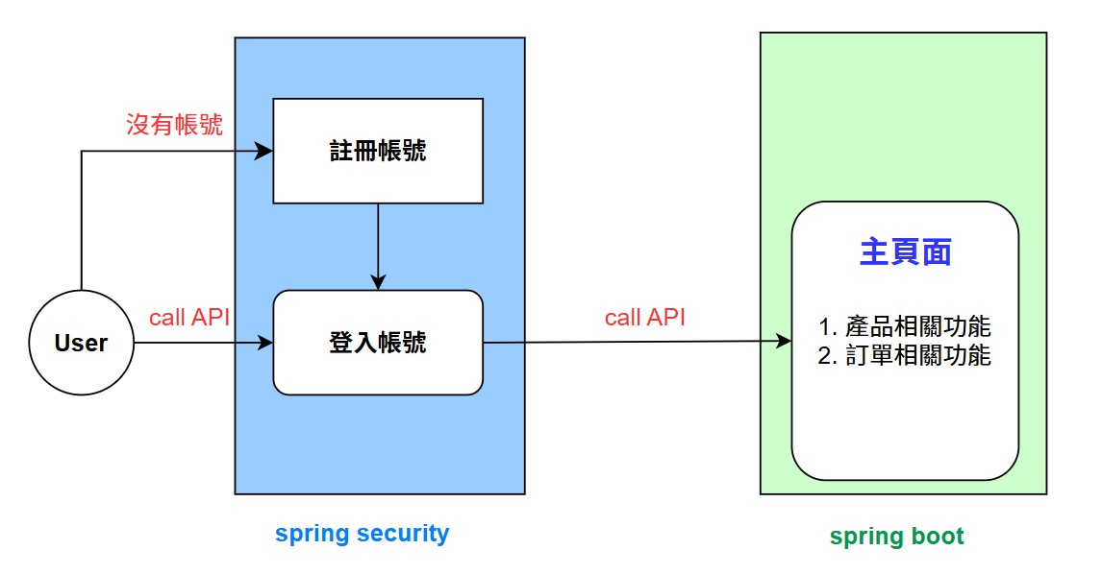
架構圖

Slide 3
Spring security

Slide 4
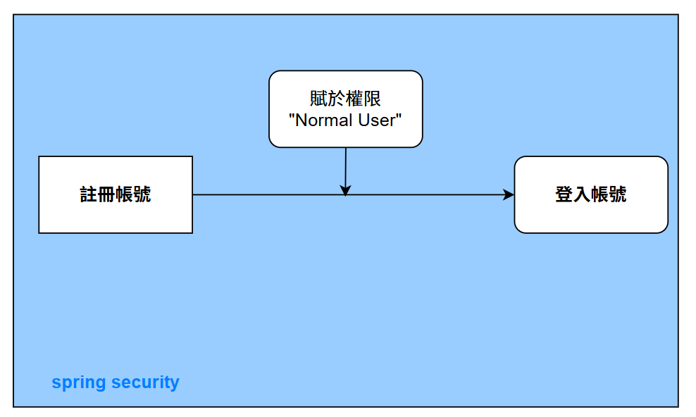
Spring security_流程圖

Slide 5
Spring security
註冊帳號
登入帳號
驗證

Slide 6
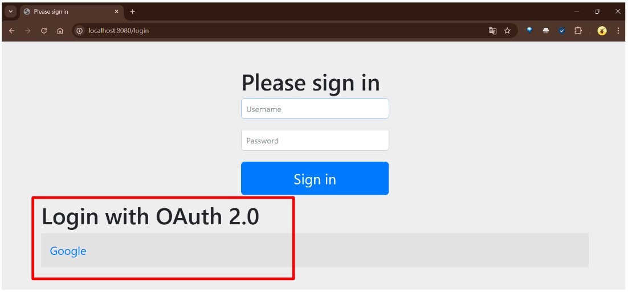
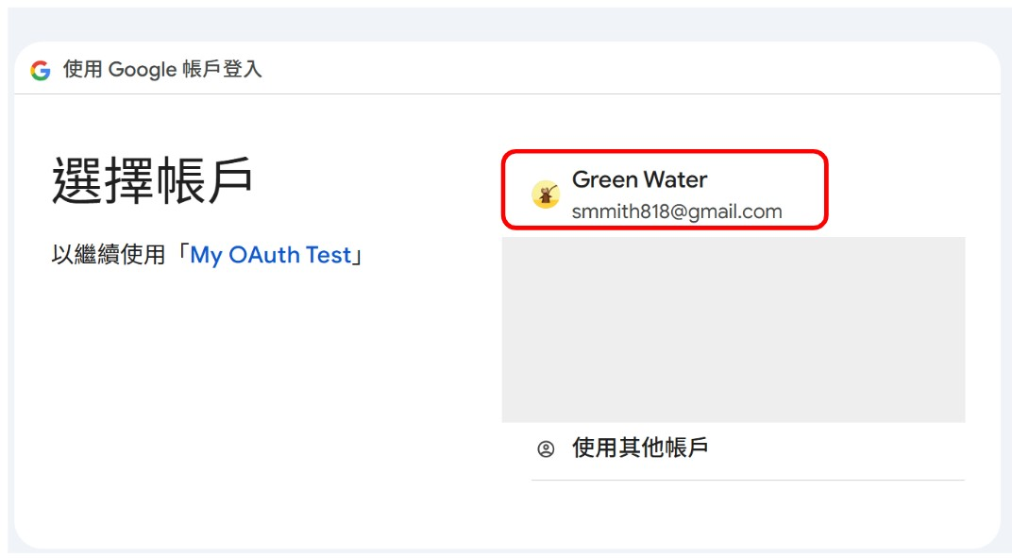
註冊帳號_Oauth2

Slide 7
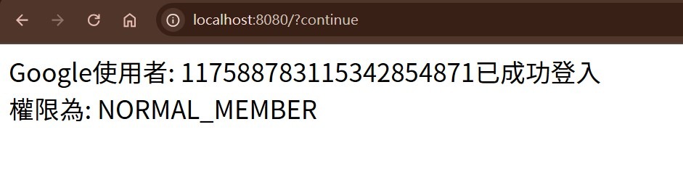
註冊帳號_Oauth2-畫面結果

Slide 8
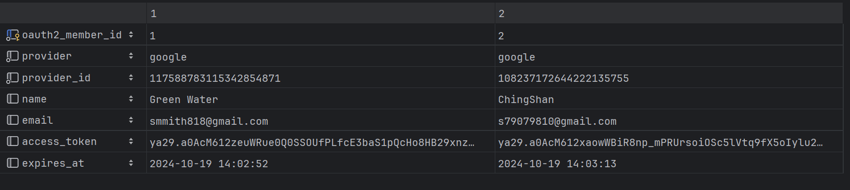
Oauth2_資料庫儲存方式
ex

Slide 9
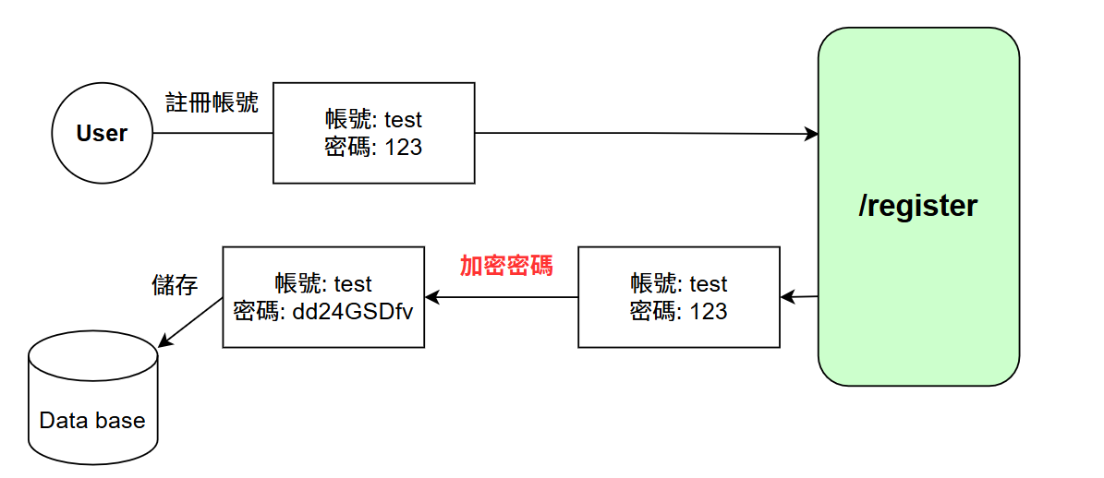
註冊帳號_一般使用者-流程圖

Slide 10
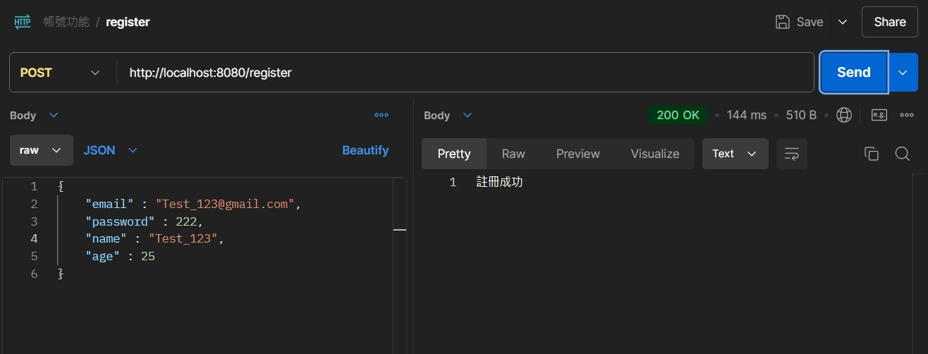
註冊帳號_一般使用者
POST: http://localhost:8080/users/register
功能介紹: 讓使用者可以註冊帳號，並賦予"normal-user"權限
Input: 帳號資料 (JSON格式)
Ouput: 註冊成功畫面

Slide 11
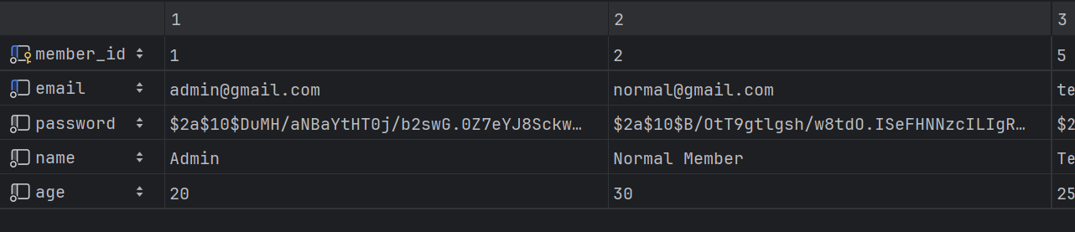
一般使用者_資料庫儲存方式

Slide 12
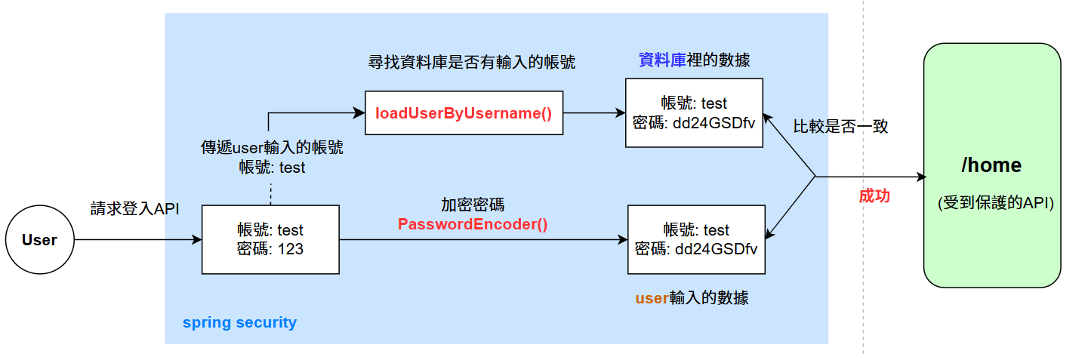
如何驗證帳號_流程圖

Slide 13
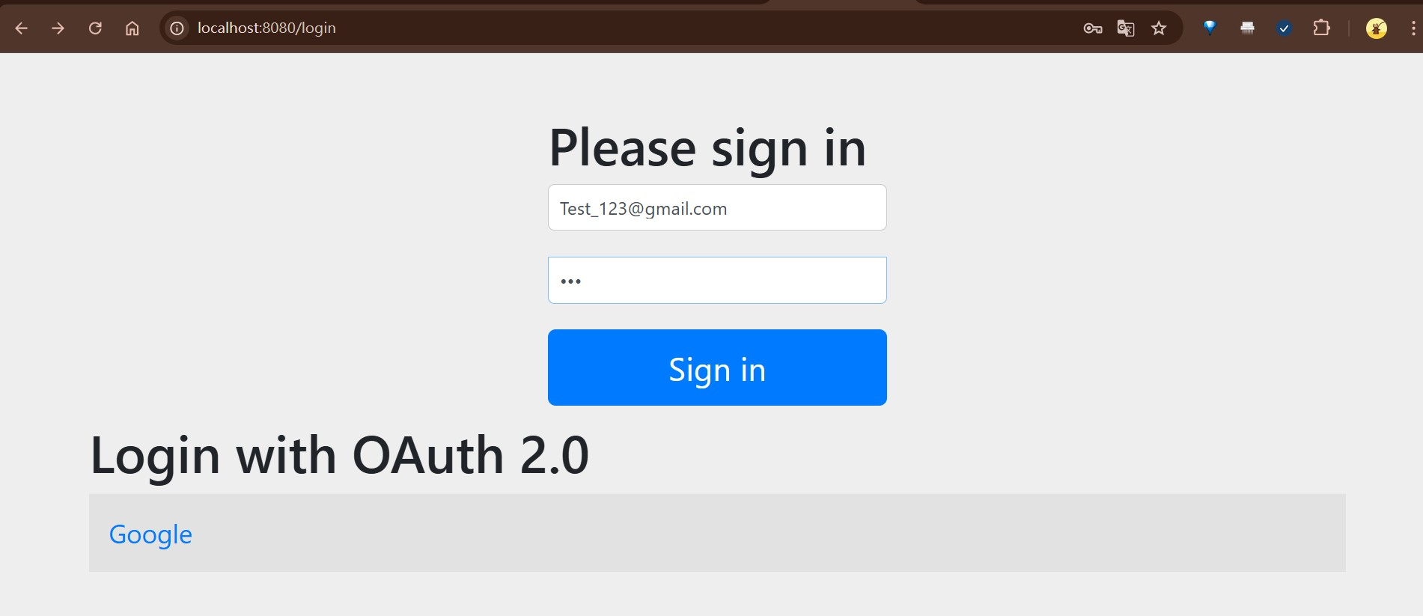
登入帳號_一般使用者-畫面結果

Slide 14
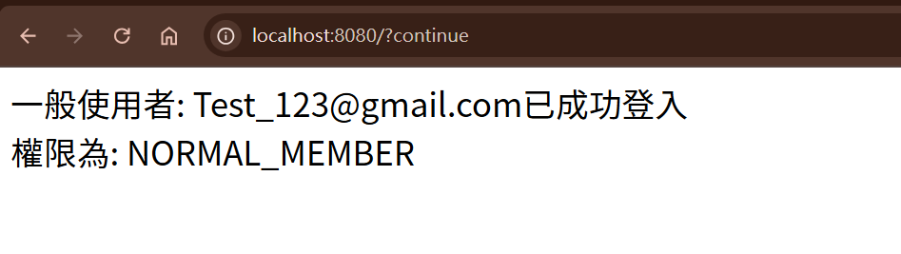
登入帳號_一般使用者-畫面結果

Slide 15
Thanks

